Slide 1
XIAMEN UNIVERSITY
厦 门 大 学 · 信 息 学 院
本科毕业论文答辩
基于树莓派的
水声信号制式识别
Underwater Acoustic Modulation Recognition Based on Raspberry Pi
答 辩 人
陈 杰
学 号
37120222203280
专 业
通 信 工 程
年 级
2022 级
指导老师
苏 为 教授
日 期
2026 年 5 月
THESIS DEFENSE · 2026

Slide 2
目 录
CONTENTS
01
研究背景与意义
02
研究目标与内容
03
项目原理分析
Research Background & Significance
Research Objectives & Contents
Principle Analysis
04
项目方案设计
05
研究结果与应用
06
总结与展望
System Design
Results & Applications
Conclusion & Future Work
基于树莓派的水声信号制式识别 | 陈杰 · 指导老师：苏为 教授
02 / 27

Slide 3
01
研究背景与意义
Research Background & Significance
— THESIS DEFENSE —
基于树莓派的水声信号制式识别 | 陈杰 · 指导老师：苏为 教授
03 / 27

Slide 4
研究背景
PART 01 · 研究背景与意义
WHY UNDERWATER ACOUSTIC
本文研究路线
为何关注水声调制识别？
RESEARCH PIPELINE
● 海洋经济持续增长
水下通信 / 目标探测 / 海洋监测等场景需求显著上升，调制识别是水声频谱监测与信号解调的基础环节。
● 水声信道更复杂
传播速度慢、带宽受限、传播衰减明显、强多径与时延扩展，并存在海洋环境噪声与舰船自噪声等多源干扰。
● 低 SNR 下识别困难
接收信号信噪比低、非平稳性强、频谱结构畸变，使同一调制制式在不同条件下呈现明显差异。
● 深度学习提供新思路
可从波形/时频谱图端到端学习判别特征，降低对人工特征工程的依赖。
数据预处理
多特征构建
融合网络训练
鲁棒性评估
ONNX 部署
关键技术
KEY TECHNIQUES
Bi-LSTM
时域序列长时依赖建模
ResNet-18*
STFT 谱图局部纹理特征提取
STFT 双通道
幅值 + 相位联合时频表示
ONNX + 树莓派
跨平台轻量化端侧推理
基于树莓派的水声信号制式识别 | 陈杰 · 指导老师：苏为 教授
04 / 27

Slide 5
研究意义
PART 01 · 研究背景与意义
VALUE PROPOSITION
建模 · 评测 · 落地 三位一体的研究价值
01
02
03
应用牵引
课题切入点
瓶颈对照
海洋监测 / 目标探测 / 水下通信等业务需要可靠的调制认知能力。
端到端深度学习 + 波形 / 时频互补融合 + 嵌入式原型验证。
手工特征依赖经验，低 SNR、非平稳噪声下可分性变差。
04
05
06
互补建模
鲁棒评测
工程闭环
Bi-LSTM 建模序列动态；ResNet 抽取谱图纹理；融合输出类别概率。
测试集叠加 AWGN，SNR −10 ~ 10 dB（步长 2 dB）评估噪声敏感性。
导出 ONNX；树莓派 ONNX Runtime 推理；Tk 展示波形与识别结果。
基于树莓派的水声信号制式识别 | 陈杰 · 指导老师：苏为 教授
05 / 27

Slide 6
02
研究目标与内容
Research Objectives & Contents
— THESIS DEFENSE —
基于树莓派的水声信号制式识别 | 陈杰 · 指导老师：苏为 教授
06 / 27

Slide 7
主要研究内容总览
PART 02 · 研究目标与内容
围绕“数据 → 特征 → 模型 → 评测 → 部署”五个环节，构建完整识别流程
01
数据集与预处理
02
多特征构建
03
融合网络设计
▸ 9 类调制：2/4/8 FSK、2/4/8 PSK、16/64 QAM、64 OFDM
▸ 统一为 4096 点 · 零均值 / 单位方差归一化
▸ 训练 / 验证 / 独立测试集划分，固定随机种子
▸ 时域分支：1D 标准化波形序列
▸ 时频分支：STFT 幅值 + 相位双通道谱图
▸ 谱图与训练阶段归一化保持一致
▸ 时域：双向 LSTM 提取长时依赖
▸ 频域：改造首层卷积的 ResNet-18 (2 通道输入)
▸ 特征层拼接 + 全连接 9 类 Softmax
04
鲁棒性评测
05
树莓派 ONNX 部署
06
可视化交互界面
▸ 测试集叠加 AWGN，SNR −10 ~ 10 dB
▸ RNN / TinyCNN / ResNet / CNN+RNN / ResNet+RNN
▸ 整体准确率 + SNR-准确率曲线 + 混淆矩阵
▸ 训练模型导出 ONNX，跨平台兼容
▸ 树莓派 ONNX Runtime 端侧推理
▸ 保持与训练端一致的预处理流程
▸ 基于 Tk 的图形界面
▸ 实时显示输入波形
▸ 输出识别类别与置信度
基于树莓派的水声信号制式识别 | 陈杰 · 指导老师：苏为 教授
07 / 27

Slide 8
数据集与类别映射
PART 02 · 研究目标与内容
DATASET & EVALUATION
9 类水声调制信号 · 4096 点固定窗口
表 3-1 数据集类别标签映射
CLASS MAPPING · 9 MODULATION TYPES
◆ 数据集以 MAT 文件存储，依文件编号建立类别映射；
◆ 训练集 / 验证集 / 独立测试集划分，固定随机种子保证可复现；
◆ 评估阶段在测试集上叠加 AWGN：SNR −10 ~ 10 dB，步长 2 dB，共 11 个测试点；
◆ 评价指标：整体分类准确率、SNR-准确率曲线、混淆矩阵；
◆ 提供模型在可控噪声条件下的鲁棒性参考。
标签
调制方式
信号家族
0
2FSK
FSK 类
1
4FSK
FSK 类
2
8FSK
FSK 类
3
2PSK
PSK 类
4
4PSK
PSK 类
5
8PSK
PSK 类
6
16QAM
QAM 类
7
64QAM
QAM 类
8
64OFDM
OFDM 类
基于树莓派的水声信号制式识别 | 陈杰 · 指导老师：苏为 教授
08 / 27

Slide 9
特征构建：时域 + STFT 双通道
PART 02 · 研究目标与内容
同一段 4096 点波形同时提供两类输入，时域 / 时频信息互为补充
① 时域波形特征
② STFT 双通道时频特征
标准化公式
STFT 表达式
x̃ = ( x − μ ) / ( σ + ε )
X(m,k) = Σ x(n)·w(n−mH)·e^(−j2πkn/N)
● 固定长度 — 统一为 4096 点固定窗口，避免长度差异影响。
● 零均值 / 单位方差 — 稳定训练收敛速度，弱化幅值尺度差异。
● 送入 Bi-LSTM — 保留波形相对变化规律，建模长时依赖。
● 适用场景 — 对幅值起伏、相位演替敏感的调制类别。
● 时频联合分析 — 滑动窗口逐帧 DFT，刻画频率随时间的变化。
● 双通道堆叠 — |X| 表示能量分布；arg(X) 保留相位信息。
● 张量形状 — 2 × H × W，H/W 由窗长与帧移决定。
● 送入 ResNet-18* — 首层卷积输入通道改为 2，匹配双通道输入。
基于树莓派的水声信号制式识别 | 陈杰 · 指导老师：苏为 教授
09 / 27

Slide 10
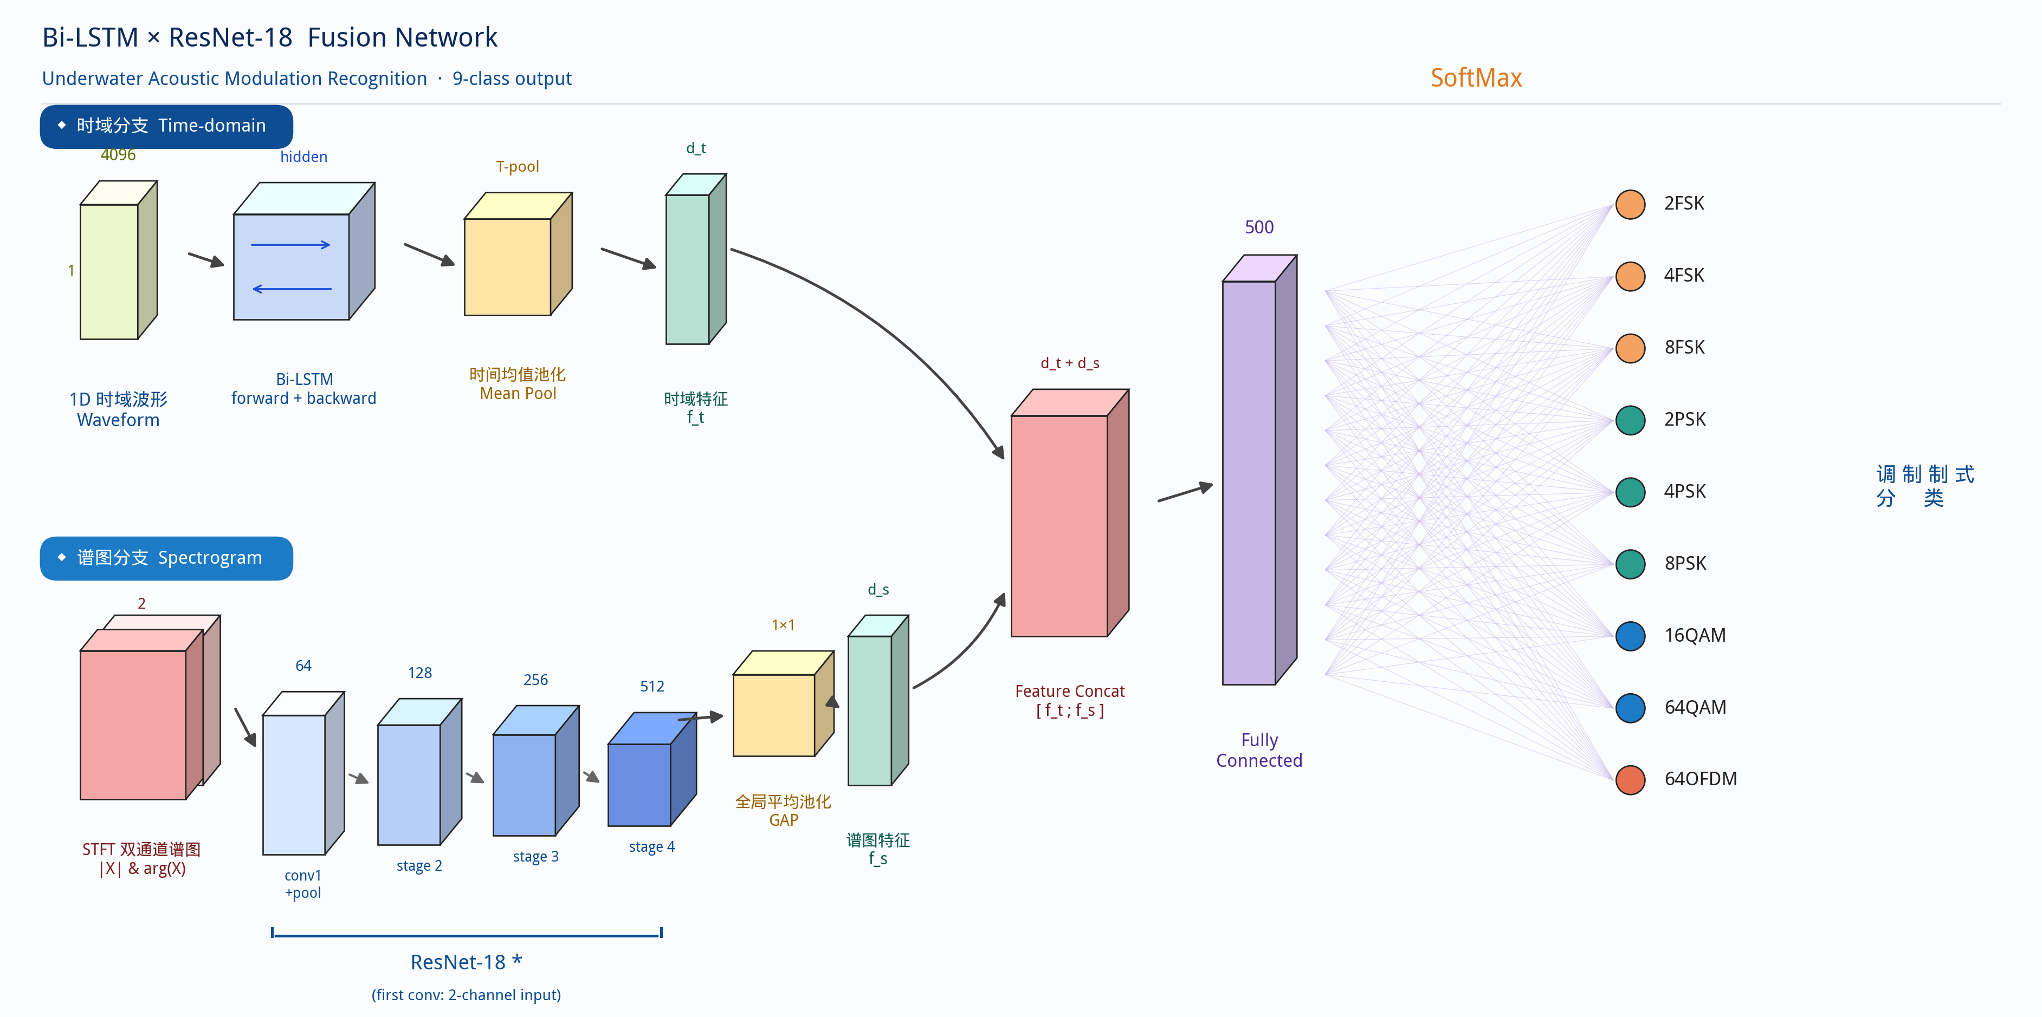
网络结构：STFT + ResNet + BiLSTM 融合模型
PART 02 · 研究目标与内容
两路特征在特征层拼接 (concat) 后送入全连接分类器，输出 9 类 Softmax 概率
图 3-2 Bi-LSTM × ResNet-18 双分支融合网络结构示意图（STFT 双通道输入 → Concat → FC → Softmax → 9 类）
基于树莓派的水声信号制式识别 | 陈杰 · 指导老师：苏为 教授
10 / 27

Slide 11
训练策略与超参数设置
PART 02 · 研究目标与内容
TRAINING STRATEGY
监督学习 · 交叉熵损失 · Adam 优化器
表 3-2 主要训练参数
TRAINING HYPER-PARAMETERS
▣ 交叉熵损失 — L = −Σ y_k · log(ŷ_k)，K = 9 类调制制式。
▣ Adam 优化器 — 兼顾收敛速度与稳定性，配合 StepLR 学习率衰减策略。
▣ 验证集监控 — 保存验证准确率最高的权重，用于后续测试与部署。
▣ ONNX 导出 — 同时构造时域与谱图两路输入张量，保持训练/部署一致。
参数
设置
优化器
Adam
学习率
5 × 10⁻⁴
学习率调度
StepLR
损失函数
Cross Entropy
批量大小
16
最大训练轮数
40
早停轮数
10
验证集比例
5 %
基于树莓派的水声信号制式识别 | 陈杰 · 指导老师：苏为 教授
11 / 27

Slide 12
对比实验：五种模型方案
PART 02 · 研究目标与内容
单特征基线 vs. 多特征融合，验证时域 / 时频特征的互补性
①
②
③
④
⑤
时域 RNN
STFT + TinyCNN
STFT + ResNet
STFT-CNN + 时域 RNN
STFT-ResNet + 时域 RNN ★
单特征 · 时域
单特征 · 时频
单特征 · 时频
融合 · 双特征
融合 · 双特征 (本文)
输入特征 一维时域波形
输入特征 STFT 幅值 + 相位
输入特征 STFT 幅值 + 相位
输入特征 时域 + STFT 谱图
输入特征 时域 + STFT 谱图
直接对一维时域序列建模，捕捉幅值 / 相位起伏。
轻量 CNN 提取谱图局部能量与频带分布。
更深网络 + 残差连接，提取层次化谱图特征。
时域动态 + 时频纹理，特征层拼接分类。
本文方案：ResNet-18 + Bi-LSTM 融合分类，整体表现最佳。
说明：★ 为本文重点采用方案；后续实验将在独立测试集上叠加 AWGN 进行多 SNR 对比。
基于树莓派的水声信号制式识别 | 陈杰 · 指导老师：苏为 教授
12 / 27

Slide 13
不同信噪比下识别率对比
PART 02 · 研究目标与内容
AWGN 测试：SNR −10 ~ 10 dB，步长 2 dB，共 11 个测试点
Accuracy / %
模型图例
100%
MODEL LEGEND
RNN
75%
STFT+TinyCNN
STFT+ResNet
50%
STFT+CNN+RNN
STFT+ResNet+RNN ★
25%
KEY TAKE-AWAY
0%
融合模型在低 SNR 下保持更高且更平稳的识别率，印证时域 / 时频特征的互补价值。
-10
-8
-6
-4
-2
0
2
4
6
8
10
SNR / dB
注：曲线为示意趋势图，具体数值以独立测试集实验结果为准。
基于树莓派的水声信号制式识别 | 陈杰 · 指导老师：苏为 教授
13 / 27

Slide 14
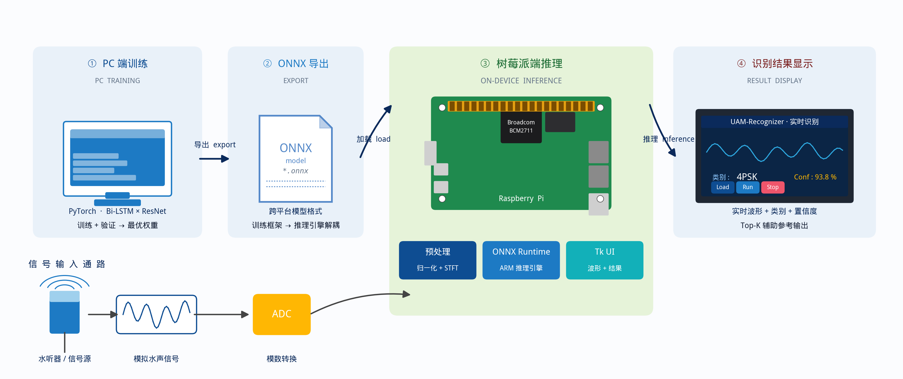
树莓派端系统实现
PART 02 · 研究目标与内容
PC 端训练 → ONNX 模型导出 → 树莓派 ONNX Runtime 端侧推理 → Tk 界面显示
图 3-3 树莓派端部署系统示意图（PC 训练 → ONNX → 树莓派推理 → 结果显示）
基于树莓派的水声信号制式识别 | 陈杰 · 指导老师：苏为 教授
14 / 27

Slide 15
树莓派 Tk UI 界面设计
PART 02 · 研究目标与内容
UAM-Recognizer · 树莓派水声制式识别系统 v1.0
UI COMPONENTS
界面功能划分
◆ 实时输入波形 (Waveform)
波形显示区
实时绘制 4096 点输入波形，便于观察输入信号
时频谱图区
可视化 STFT 谱图，辅助判断频率/时间结构
◆ STFT 时频谱图 (Spectrogram)
识别结果区
输出当前类别与置信度，支持 Top-K 显示
◆ 识别结果 (Prediction)
控制按钮区
类别：4PSK
加载
识别
停止
置信度：93.8 %
加载、识别、停止等基本交互操作
图 3-1 设计的树莓派 UI 界面
基于树莓派的水声信号制式识别 | 陈杰 · 指导老师：苏为 教授
15 / 27

Slide 16
03
项目原理分析
Principle Analysis
— THESIS DEFENSE —
基于树莓派的水声信号制式识别 | 陈杰 · 指导老师：苏为 教授
16 / 27

Slide 17
原理分析：信道 · 时频变换 · 深度模型
PART 03 · 项目原理分析
01
02
03
水声信道特性
STFT 时频变换
深度学习结构
▸ 声波在水中传播速度慢、带宽受限；
▸ 海面 / 海底反射 → 多径传播，时延扩展；
▸ 海洋环境噪声 + 舰船噪声 + 设备自噪声；
▸ 信号非平稳性强，频谱结构易畸变；
▸ AWGN 模型用于可控的鲁棒性评估。
▸ 滑窗短时频谱分析，刻画频率随时间演变；
▸ X(m,k) = Σ x(n)·w(n−mH)·e^(−j2πkn/N)；
▸ 幅值通道反映能量分布，相位通道保留相位信息；
▸ 对相位调制 (PSK/QAM/OFDM) 类信号尤为重要；
▸ 得到 2×H×W 双通道张量送入 CNN 分支。
▸ CNN：捕捉谱图局部纹理与频带结构；
▸ ResNet：残差连接缓解深层退化，逐层抽象；
▸ RNN/LSTM：建模时序长时依赖；
▸ Bi-LSTM：同时利用过去与未来上下文；
▸ 特征层融合：拼接互补特征 → 全连接分类。
基于树莓派的水声信号制式识别 | 陈杰 · 指导老师：苏为 教授
17 / 27

Slide 18
04
项目方案设计
System Design
— THESIS DEFENSE —
基于树莓派的水声信号制式识别 | 陈杰 · 指导老师：苏为 教授
18 / 27

Slide 19
总体方案：从数据到部署的端到端流程
PART 04 · 项目方案设计
01
02
03
04
05
数据预处理
特征构建
融合网络
鲁棒性评估
端侧部署
波形截取/补零 零均值/单位方差
时域序列 + STFT 双通道幅值/相位
Bi-LSTM × ResNet-18 特征拼接 + FC
AWGN 多 SNR 准确率 / 混淆矩阵
ONNX 模型导出 树莓派 + Tk UI
MAIN IDEA
ENGINEERING VALUE
结合时域波形动态特征与 STFT 双通道时频纹理特征，通过特征层拼接得到互补表示，在低 SNR 下显著提升识别鲁棒性。
训练得到的 PyTorch 模型导出为 ONNX 格式，在树莓派端实现轻量化推理，构建低成本水声调制识别原型。
基于树莓派的水声信号制式识别 | 陈杰 · 指导老师：苏为 教授
19 / 27

Slide 20
关键设计细节与一致性保障
PART 04 · 项目方案设计
确保训练阶段与部署阶段在数据预处理与特征参数上严格一致
01
输入长度
01
谱图分支
训练 / 推理均统一为 4096 点固定窗口；不足补零，超出截断。
ResNet-18 首层卷积输入通道改为 2，去除原分类头，输出特征向量。
02
归一化
02
特征融合
x̃ = (x − μ) / (σ + ε)，每个样本独立完成，避免幅值尺度漂移。
concat([f_t, f_s]) → 全连接层 → Softmax，输出 9 类概率分布。
03
STFT 参数
03
训练监控
窗长、帧移、FFT 点数固定；幅值与相位独立归一化。
验证准确率最高的权重保存为候选模型，用于测试与部署。
04
时域分支
04
ONNX 导出
Bi-LSTM + 时间均值池化 + Dropout，降低过拟合风险。
同时构造两路输入张量，保持 shape 一致，方便嵌入式推理调用。
基于树莓派的水声信号制式识别 | 陈杰 · 指导老师：苏为 教授
20 / 27

Slide 21
05
研究结果与应用
Results & Applications
— THESIS DEFENSE —
基于树莓派的水声信号制式识别 | 陈杰 · 指导老师：苏为 教授
21 / 27

Slide 22
对比实验：整体识别准确率
PART 05 · 研究结果与应用
表 4-1 不同模型在独立测试集上的整体分类准确率
模型
输入特征
准确率
KEY RESULT
91.4%
时域 RNN
一维时域波形
71.0%
STFT + CNN
STFT 幅值 + 相位
76.2%
STFT+ResNet+RNN 融合模型
STFT + ResNet
STFT 幅值 + 相位
79.3%
• 较单一时域 RNN 提升 +20.4 pp • 较 STFT+ResNet 提升 +12.1 pp • 较 STFT+CNN+RNN 提升 +10.6 pp • 在所有对比模型中表现最佳
STFT + CNN + RNN
时域 + STFT 谱图
80.8%
STFT + ResNet + RNN ★
时域 + STFT 谱图
91.4%
◆ 对 比 结 论
COMPARATIVE FINDINGS
①
时域单特征受限
②
时频特征更稳健
③
双特征融合互补
④
本文方案最优
仅一维波形 71.0% 难以稳定区分相近调制
STFT 79.3% > 76.2% > 71% ResNet 优于 TinyCNN
时域 + 时频 80.8% / 91.4% > 任一单特征
91.4% 验证 ResNet + Bi-LSTM 融合的有效性
基于树莓派的水声信号制式识别 | 陈杰 · 指导老师：苏为 教授
22 / 27

Slide 23
混淆矩阵分析
PART 05 · 研究结果与应用
融合模型混淆矩阵样本集中在对角线，多数类别正确判别
ANALYSIS
图 4-5 STFT + ResNet + RNN 融合模型混淆矩阵
混淆模式分析
2FSK
91
4FSK
87
单一时域 RNN
8FSK
87
部分调制类别波形变化相近，分类边界不清晰，PSK / QAM 之间易出现混淆。
2PSK
92
True Label
单一 STFT 模型
4PSK
89
FSK 类频带分布差异明显，识别效果较好；高阶调制 (64QAM / 64OFDM) 仍会出现少量混淆。
8PSK
86
16QAM
87
STFT + ResNet + RNN
64QAM
92
对角线显著主导，多数类别集中在正确标签；互补特征显著降低跨类误判。
64OFDM
97
2FSK
4FSK
8FSK
2PSK
4PSK
8PSK
16QAM
64QAM
64OFDM
结论
Predicted Label
时域动态特征与时频纹理特征在不同类别间互补，对类内细节差异较小的调制类别尤其有效。
基于树莓派的水声信号制式识别 | 陈杰 · 指导老师：苏为 教授
23 / 27

Slide 24
低信噪比性能讨论与应用价值
PART 05 · 研究结果与应用
LOW SNR ROBUSTNESS
融合模型在强噪声条件下更具韧性
APPLICATION SCENARIOS
应用场景与价值
▶ 时域分支的作用
建模长时序列变化规律，对 PSK / OFDM 类相位演替敏感；强噪声下若波形被破坏，仍可借助谱图分支提供判别依据。
▶ 谱图分支的作用
ResNet 提取频带分布、谱线变化与时频纹理；对 FSK 类频率变化型调制更具优势。
▶ 互补机制
当噪声扰动某一支特征时，另一分支仍可保留可分性；拼接融合后整体表现更稳定，识别率曲线更平缓。
▶ 适用边界说明
AWGN 模型可控可重复，但真实水声噪声具有非平稳、频率相关与突发性特点，需结合海试数据进一步验证。
SCENARIO 01 · 海洋监测
对水声频谱进行调制识别，为水域监测与海洋安全提供基础感知能力。
SCENARIO 02 · 目标探测
结合不同调制方式特征，辅助判断辐射源类型与状态。
SCENARIO 03 · 水下通信
为非合作信号分析与解调前置识别提供方案。
SCENARIO 04 · 教学与原型
低成本、易复现的端侧识别原型，可用于课程教学与方法验证。
基于树莓派的水声信号制式识别 | 陈杰 · 指导老师：苏为 教授
24 / 27

Slide 25
06
总结与展望
Conclusion & Future Work
— THESIS DEFENSE —
基于树莓派的水声信号制式识别 | 陈杰 · 指导老师：苏为 教授
25 / 27

Slide 26
论文总结与未来展望
PART 06 · 总结与展望
THESIS SUMMARY
FUTURE WORK
论文工作总结
未来工作展望
▣ 数据与特征
完成 9 类水声调制信号的预处理与统一长度划分，构建时域 + STFT 双通道时频特征。
▣ 模型设计
提出 Bi-LSTM × ResNet-18 融合网络，特征层拼接 + 全连接分类，整体准确率达 91.4%。
▣ 鲁棒性评估
在 −10 ~ 10 dB AWGN 条件下对比五种方案，融合模型表现最稳定，验证特征互补性。
▣ 端侧部署
PyTorch → ONNX → 树莓派 ONNX Runtime，结合 Tk UI 完成从信号到识别的端侧闭环。
01
更真实的水声信道与噪声
引入更接近真实环境的水声信道仿真模型，结合非平稳、频率相关与突发性噪声以及海试数据进行验证。
02
扩大数据集与跨场景泛化
扩充不同信道条件、采样设备与海况下的数据；引入领域自适应 / 迁移学习，提升跨场景识别能力。
03
融合物理意义特征
进一步引入循环谱、瞬时频率、高阶累积量、子空间特征等具有物理意义的特征，提高可解释性。
基于树莓派的水声信号制式识别 | 陈杰 · 指导老师：苏为 教授
26 / 27

Slide 27
THESIS DEFENSE · 2026
谢 谢 聆 听
THANK YOU FOR YOUR ATTENTION
敬请各位老师批评指正
答辩人
学 号
专 业
指导老师
陈 杰
37120222203280
通信工程
苏 为 教授
基于树莓派的水声信号制式识别 · 厦门大学 信息学院 · 2026

